Slide 1
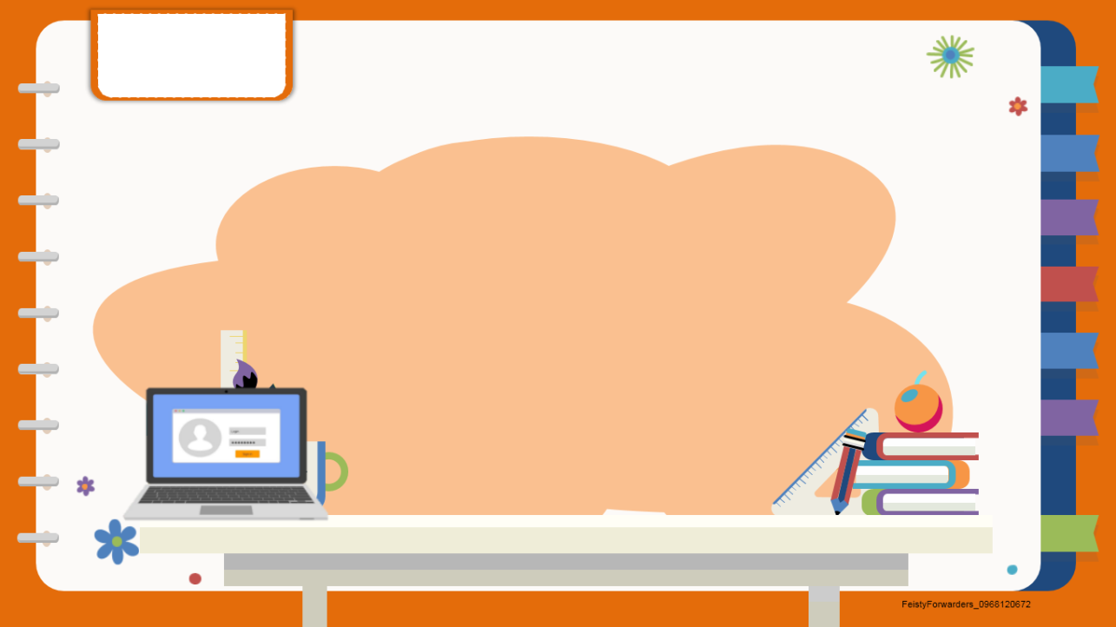
BÀI 2
ỨNG XỬ TRÁNH RỦI RO TRÊN MẠNG

Slide 2

Em hãy trả lời hai câu hỏi sau:
1) Nghiện game, nghiện mạng xã hội có thể dẫn đến hậu quả gì?
2) Em tự đánh giá mình có nguy cơ bị nghiệm game, nghiện mạng xã hội không?

Slide 3
HOẠT ĐỘNG 1
Theo em, làm thế nào để phòng tránh tác hại của Internet và mạng xã hội?

Slide 4

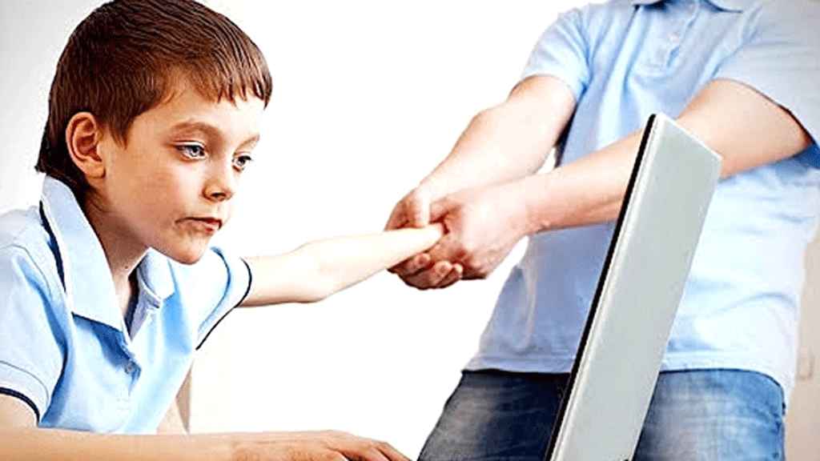
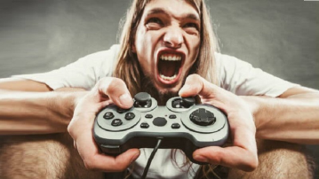
PHÒNG TRÁNH TÁC HẠI CỦA INTERNET
VÀ MẠNG XÃ HỘI
1
Lời khuyên 1. Đừng để game, mạng xã hội biến mình thành nô lệ
- Nhiều người nghiện game đến mức suy kiệt sức khỏe.

Slide 5
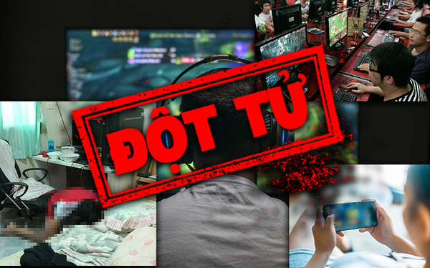
- Có người chơi game liên tục nhiều ngày dẫn đến tử vong.

Slide 6
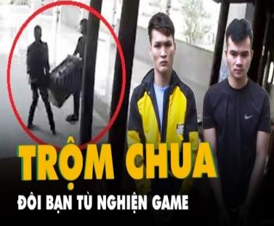
- Trộm cắp, lừa đảo để có tiền chơi game

Slide 7
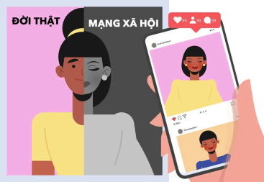
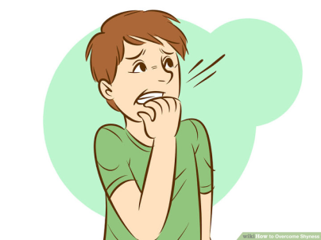
- Nhiều bạn sống ảo trong không gian mạng
=> sống khép kín, rụt rè, thiếu tự tin…

Slide 8
HOẠT ĐỘNG 2
Trả lời các câu hỏi sau:
1) Thế nào là dụ dỗ và bắt nạt trên mạng?
2) Em có thể phòng tránh việc bị dụ dỗ và bắt nạt như thế nào?
3) Em sẽ làm gì khi bị đe dọa trên mạng?

Slide 9
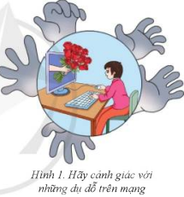
2
PHÒNG TRÁNH RỦI RO TỪ INTERNET

Slide 10
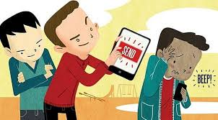
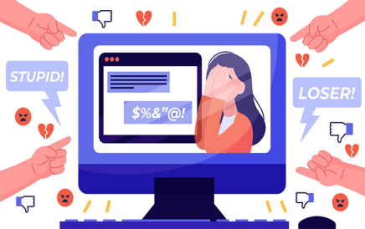
Kẻ dụ dỗ bắt nạt thường nhắm đến lứa tuổi học sinh, chúng lôi kéo làm việc “thân mật” hơn qua webcam, hẹn gặp để tặng quà, tâm sự trực tiếp,… rồi chúng ghi hình lại để đe dọa, bắt nạt.

Slide 11
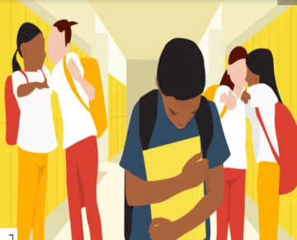
Hãy đề phòng và phải nói với người thân mà em tin tưởng được biết.
Hãy dũng cảm nói ra và nhờ bố mẹ, thầy cô hoặc người thân trong gia đình giúp đỡ

Slide 12
Lời khuyên 3. Bắt nạt, tiếp tay cho kẻ bắt nạt là vi phạm pháp luật
- Kẻ xấu bắt nạt bằng cách đe dọa đăng hình ảnh, clip video, đoạn tin nhắn, email,.. có nội dung kín đáo riêng tư lên mạng.
- Kẻ xấu tung tin đồn thất thiệt hay trực tiếp xúc phạm, làm nhục, đe dọa, quấy rối nạn nhân bằng cách gửi tin nhắn, email hay viết trên mạng xã hội.
- Nếu em lan truyền những nội dung có tính bắt nạt kiểu trên tức là em đã tiếp tay cho kẻ bắt nạt, do đó em đã vi phạm pháp luật.

Slide 13
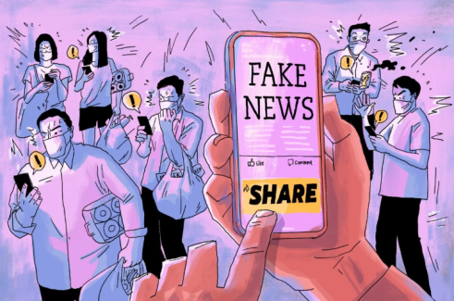
KHÔNG VI PHẠM PHÁP LUẬT KHI DÙNG
INTERNET
3
Lời khuyên 4. Không lan truyền tin giả, bài viết xuyên tạc sự thật, hình ảnh đồi trụy
- Các nội dung đồi trụy là phản văn hóa, bị cấm trên mạng theo pháp luật Việt Nam. Cả người đăng và người lan truyền thông tin xấu đều vi phạm pháp luật

Slide 14
Lời khuyên 5. Đừng vô tình “ăn cắp” trên không gian mạng
- Dùng mật khẩu của người khác mà không được cho phép là “ăn cắp”
- Dùng mật khẩu “ăn cắp” để xem những thứ không thuộc về mình, không dành cho mình cũng là “ăn cắp”
- Việc lấy trên mạng những hình ảnh đẹp, những bài văn hay của người khác, sau đó đem ra sử dụng nguyên gốc, coi như của mình thì nhẹ gọi là đạo văn, nặng là vi phạm luật bản quyền.

Slide 15
Em hãy quan sát video sau để thấy được những điều cấm làm khi tham gia các hoạt động trên mạng

Slide 16
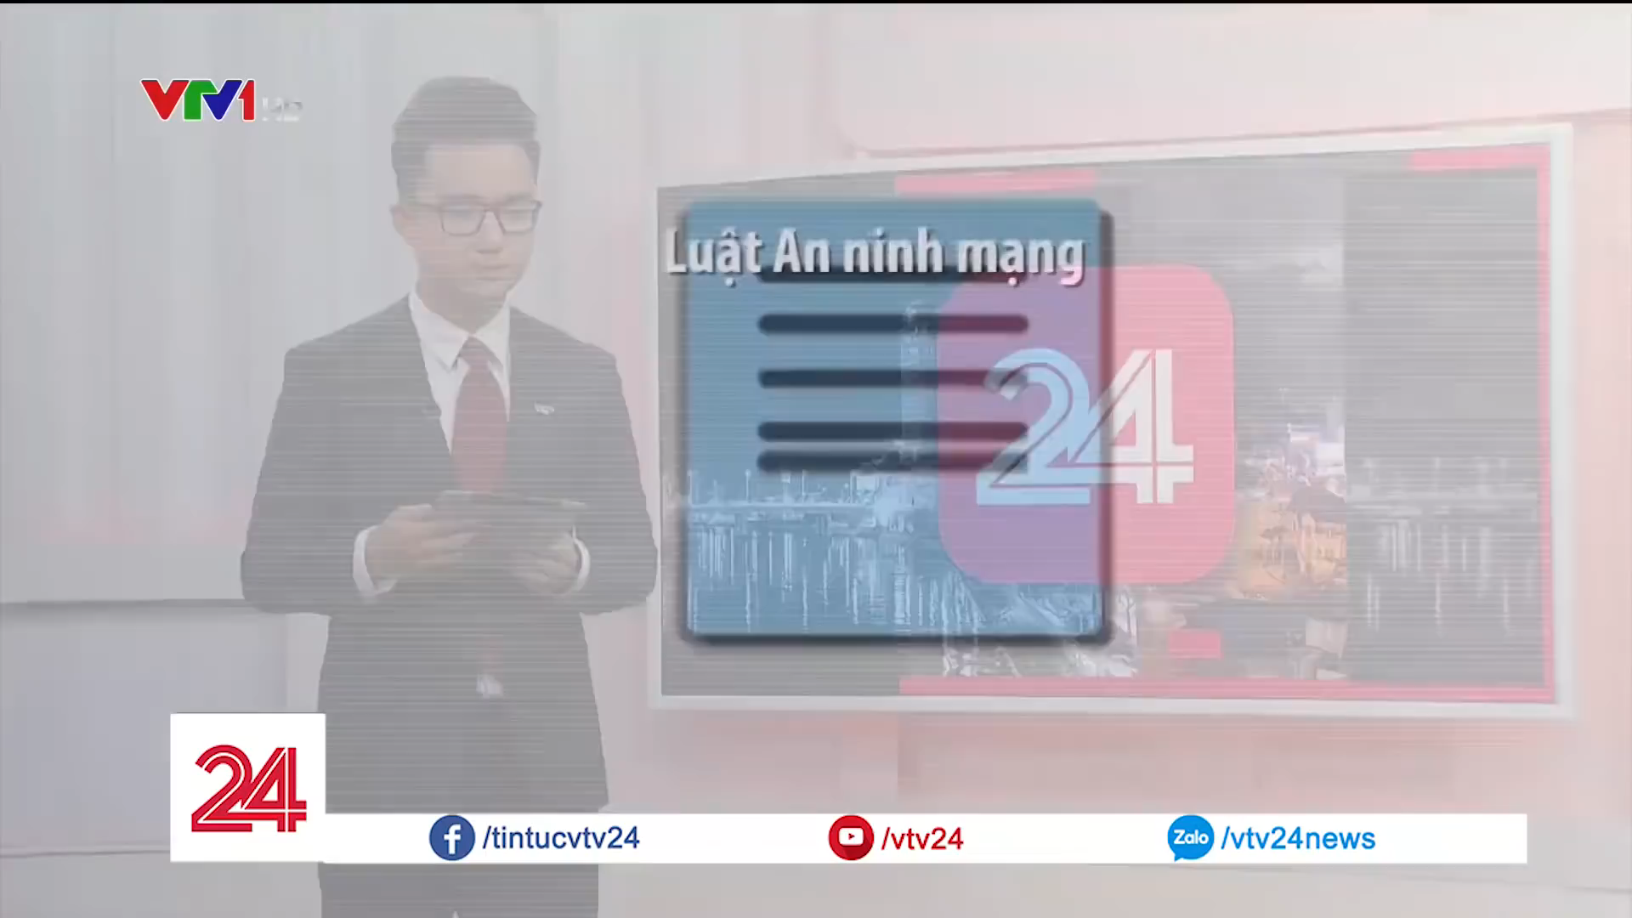

Slide 17
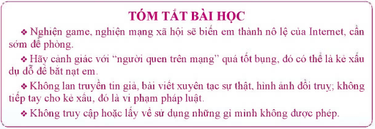

Slide 18

Bài 1. Hãy nêu cách phòng tránh tác hại, rủi ro và nguy cơ vi phạm pháp luật vừa kể trên.
Bài 2. Em làm gì khi bị đe dọa tung hình ảnh lên mạng internet?
Bài 3. Em cần làm gì khi muốn một tấm ảnh đẹp, một đoạn văn hay trên internet?

Slide 19

Câu 1. Internet có thể gây tác hại gì?
Câu 2. Các rủi ro có thể xảy ra khi dùng internet là gì?
Câu 3. Điều gì có thể dẫn đến vi phạm pháp luật khi dùng internet?

Slide 20

CHÀO TẠM BIỆT
CÁC EM!

